Slide 1
Web Programming 웹 프로그래밍 2강 프로그램 설치
STARTCODING

Slide 2


브라우저
에디터
STARTCODING

Slide 3
선택한 이유?
STARTCODING

Slide 4
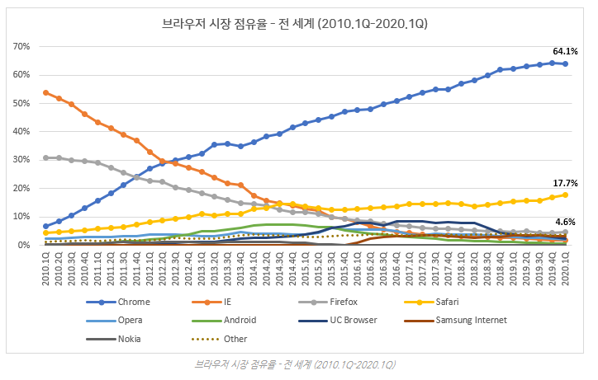
STARTCODING

Slide 5
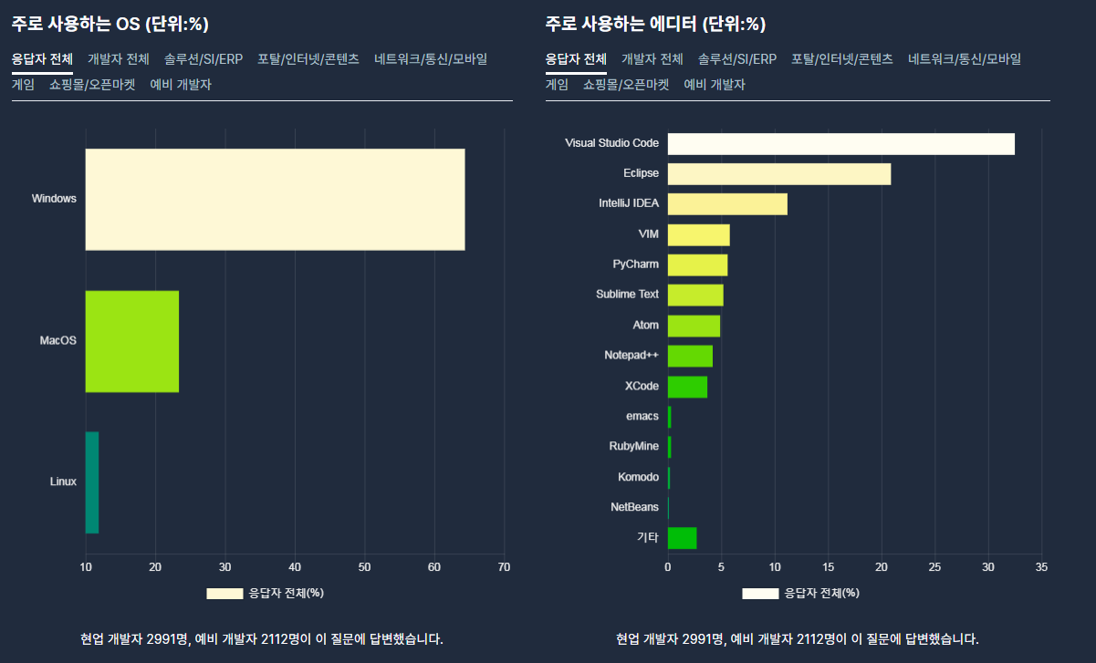
STARTCODING

Slide 6
같이 설치해 봐요
STARTCODING

Slide 7
VS code 사용법
STARTCODING

Slide 8
영상참고
STARTCODING

Slide 9
감사합니다
STARTCODING

